Slide 1

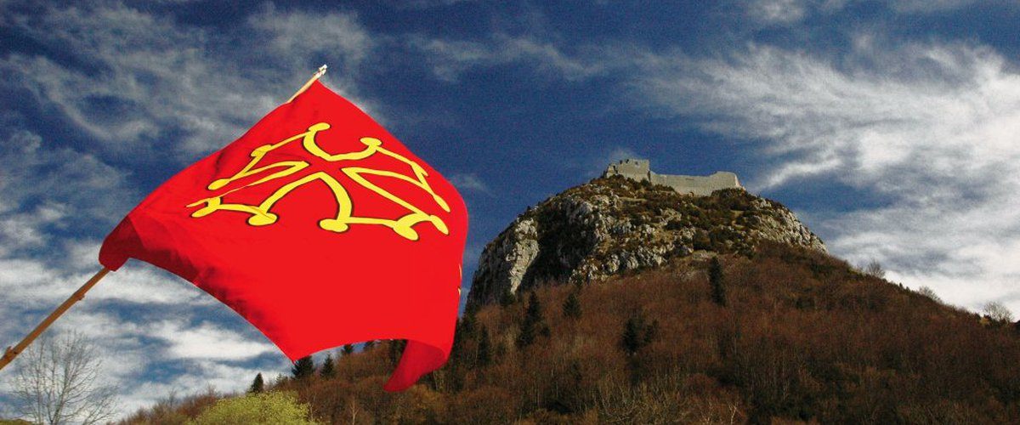
50 ANS A, LE REVISCÒL!
IEO Arièja

Slide 2
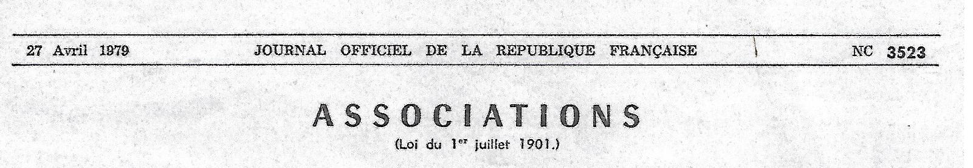

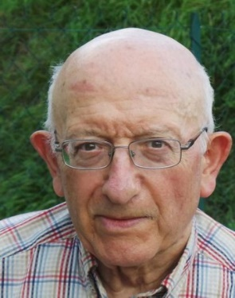
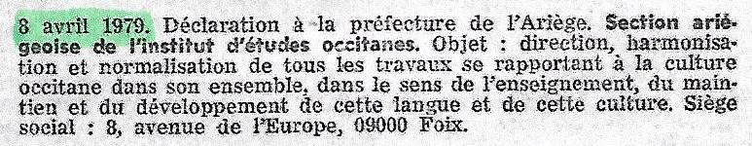

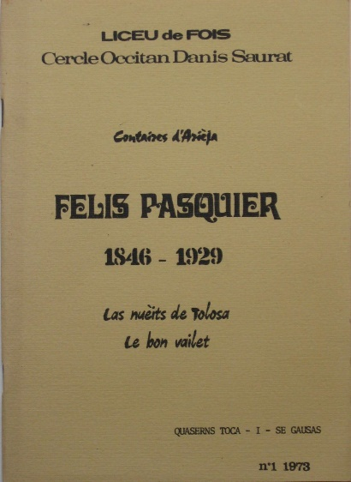
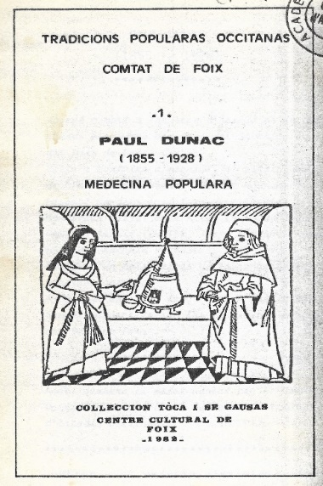

50 ANS A, L’IEO D’ARIÈJA…
Sabètz que l’IEO Foguèt creat a Tolosa
le 28 d’abril de 1945. Mas calguèt esperar 1971 per que se contituïguès
la seccion d’Arièja (estatuts en data
del 6 de febrièr de 1971) a l’entorn de Claudi Delpla e Joan-Pèire Boussieux
6 De febrièr de 1971
Claudi DELPLA
Jean PORTE- MAILLY La Cassa singulièra Fòc Nòu-1973
Primièras publicacions:

Slide 3

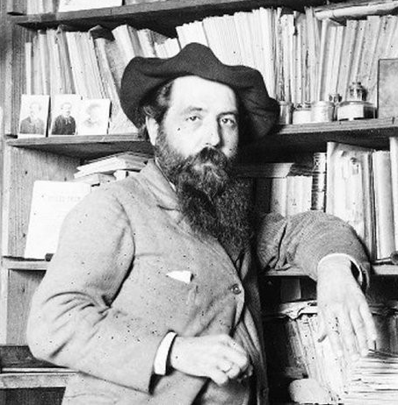
1989- 50 ans a, le poèta desapareguèt a Pàmias
La segonda etapa, que se contunha uèi, deu fòrça a Jacme Pince que volguèt aprofeitar les 50ans de
a despartida a Pàmias
de Prospèr Estieu(1939) per organizar quicòm
a la memòria del poèta.
OMENATGE
PROSPÈR ESTIEU
LE CERCLE DE PÀMIAS ANAVA ESPELIR!

Slide 4
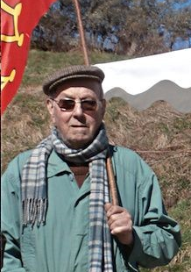
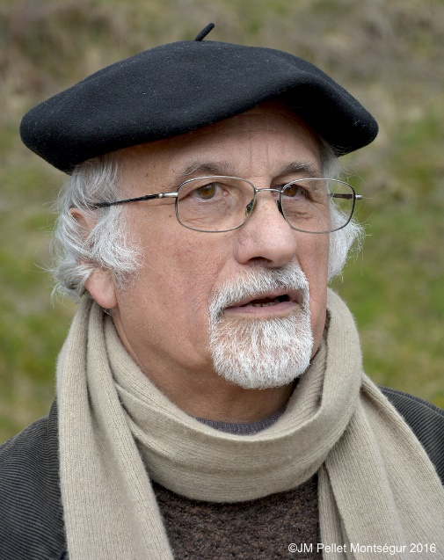
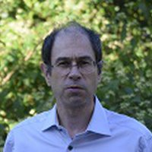
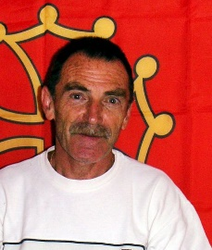
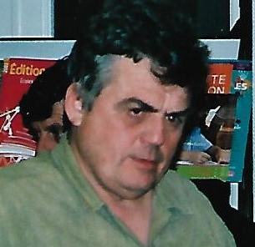
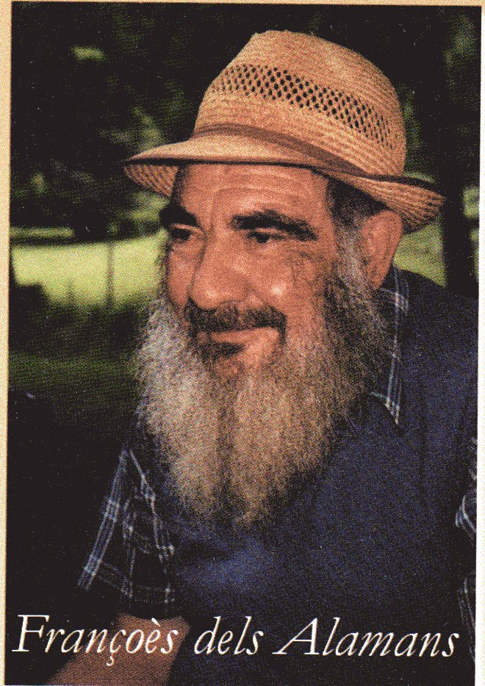
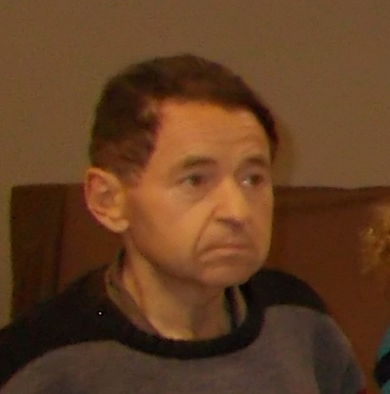
Cercle Occitan de Pàmias
Joan-Claudi
CHABROUTY
LES PRIMADIÈRS:
Patrici POJADA
Jacme PINCE
Danièl Pedossat
Christian DUTHIL
Francoès DUPUY
Joan-Claudi RESPAUD

Slide 5
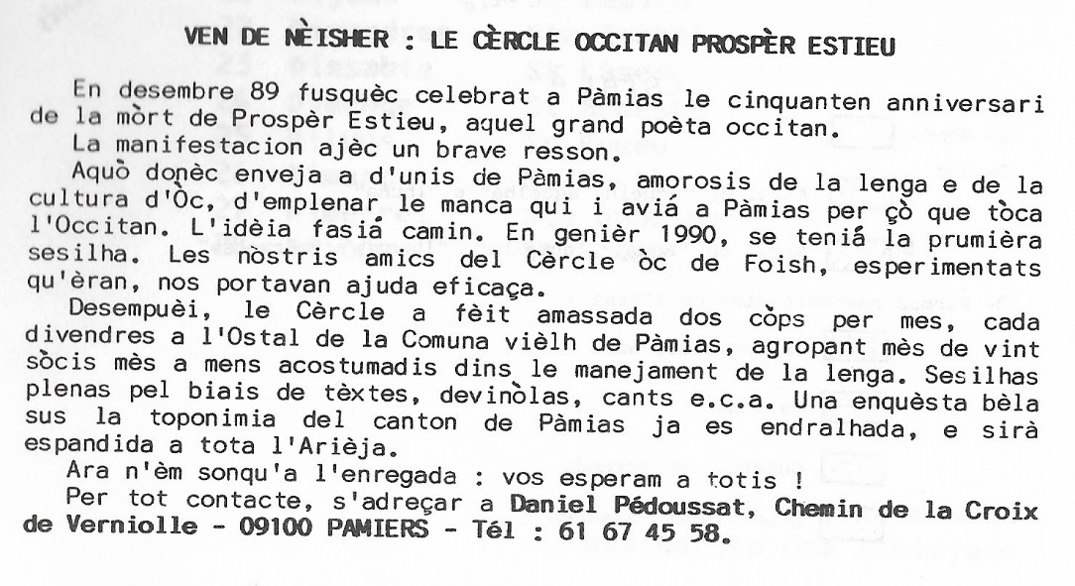

Slide 6
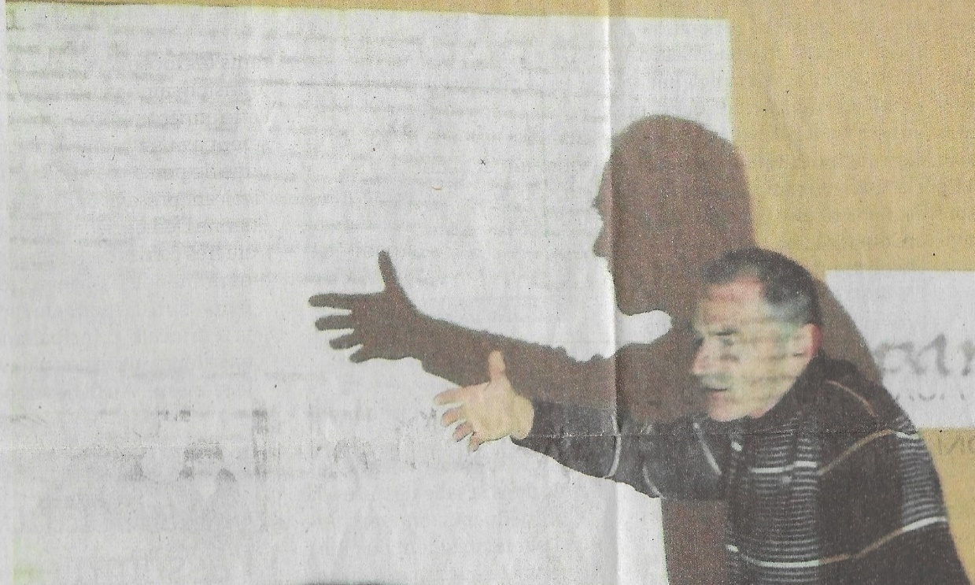
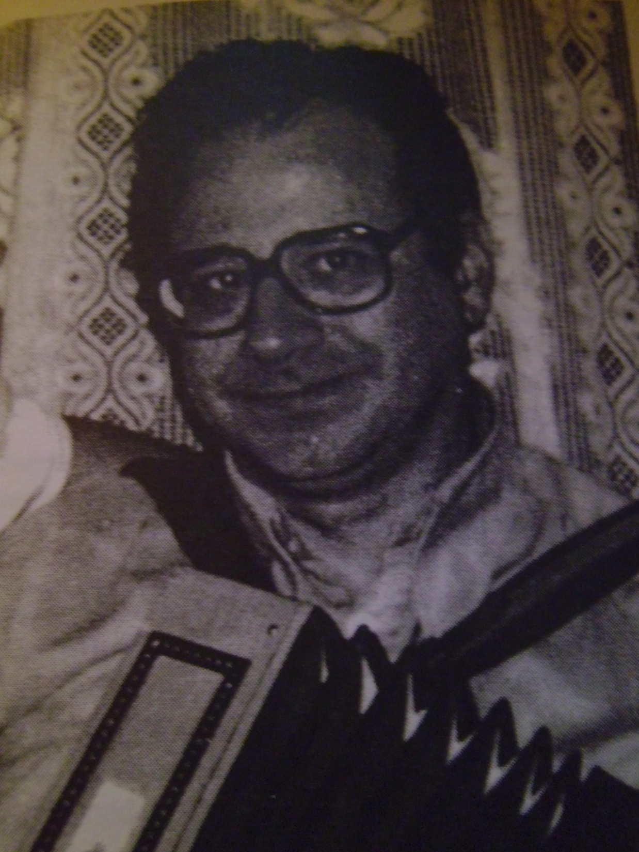
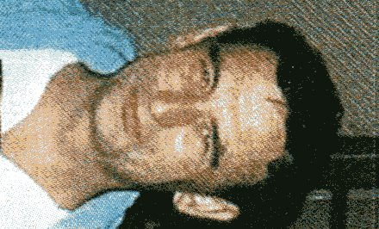

Naissença del Cercle « Prospèr Estieu »
de Pàmias
Èra pas encara l’IEO mas son plan las meteissas personas que s’i agrumelèron lèu; companhs de Foish (Françoès Dupuy, Cristian Duthil, Joan-Bernat Molinièr, Jòrdi Ensergueix…) qu’animavan un cors de lenga occitana al fogal Leo Lagrange, foguèron convençuts qu’una renavida de la seccion d’Arièja de l’IEO fasiá bravament mestièr.
Genièr de 1990
Joan-Bernat MOLINIÈR
Jòrdi Ensergueix

Slide 7
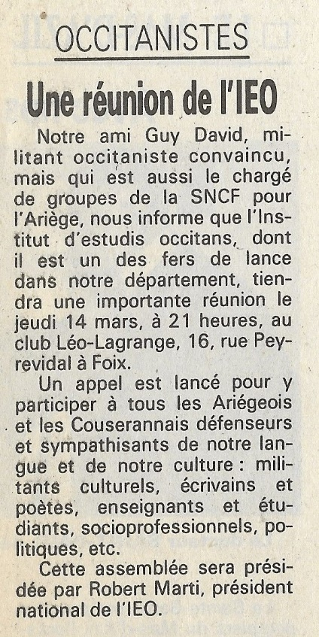
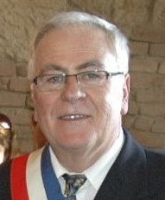
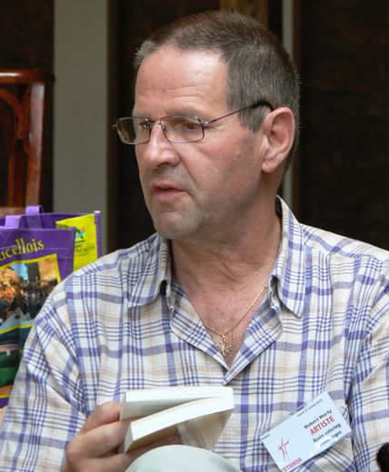
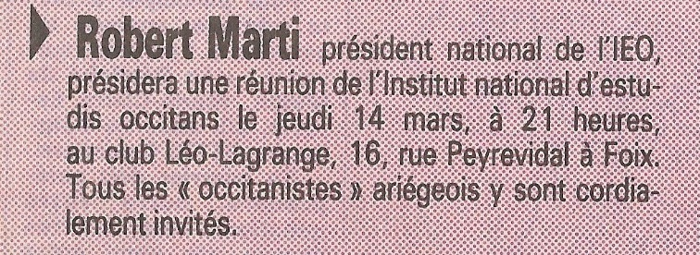
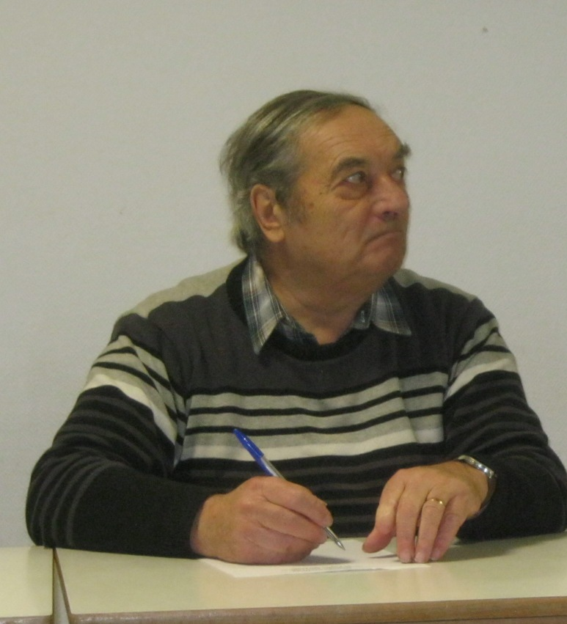
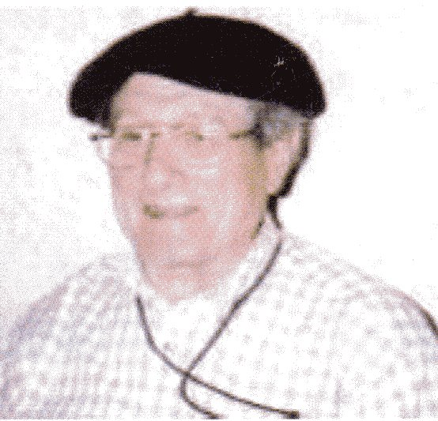
30 ans a, IEO D’ARIÈJA: LE REVISCÒL
E aquí començèron les contactes, menats primièr per Gui David, vesin de Senta Gabèla mas bolbestrés engatjat dins l’IEO. En realitat, i aviá
unes estatjants del departament d’arièja qu’èran sòcis de l’IEO
mas èran escampilhats e sens cap d’organizacion pròpria.
14 de març de 1991
E fin finala, le 14 de març de 1991, Robèrt Marty, President nacional
de l’IEO, venguèt presidir una reünion « d’occitanistas » escampilhats amb l’idèa de les arremosar dins una seccion departamentala.
I venguèron les que ja èran implicats a Pàmias e Foish, e mai d’autres: Celestin Maffre, Andrieu Pagés, Andrieu Colosetti, e d’autres segurament, que desbrembi.

Slide 8

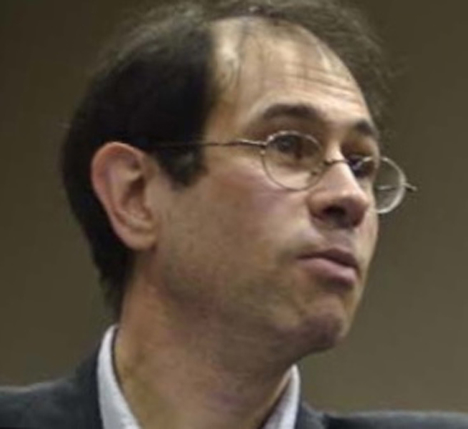
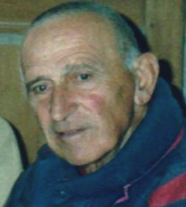
LE BURÈU de la DEBUTA
PRESIDENT
Françoès DUPUY
SECRETARI
Patrici POJADA
CLAVAIRE
Josèp SANS

Slide 9
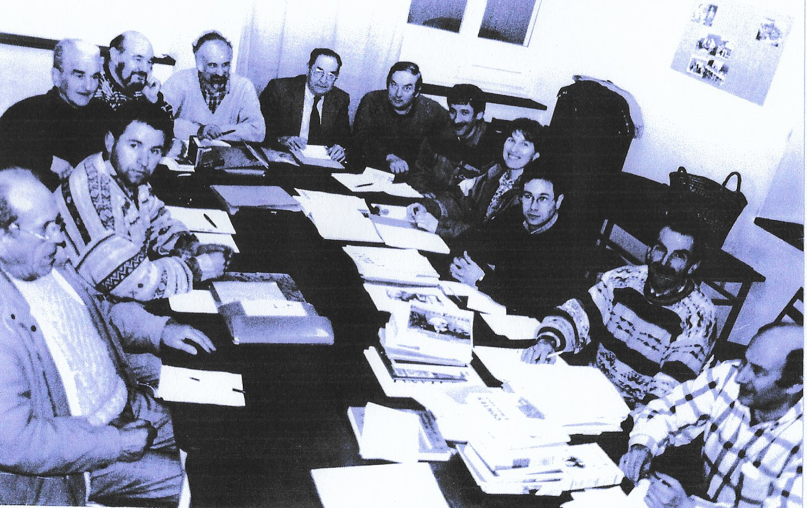
Nos amassàvem sovent totes tres; ensajàvem amb los nòstres pauques mejans de far causas. Podiam comptar sus fòrça companhs que partejavan, amb nosautres, la volontat de far viure la lenga nòstra. Atal l’aventura comencèt. Atal l’aventura se contunha. Segur que tròp dels companhs dels primièrs ans i son pas pus mas nos acompanhan encara que, sens eles, ne seriam pas aquí. D’autres nos junhèron, e joguèron -e jògan encara- un grand ròtle.

Slide 10
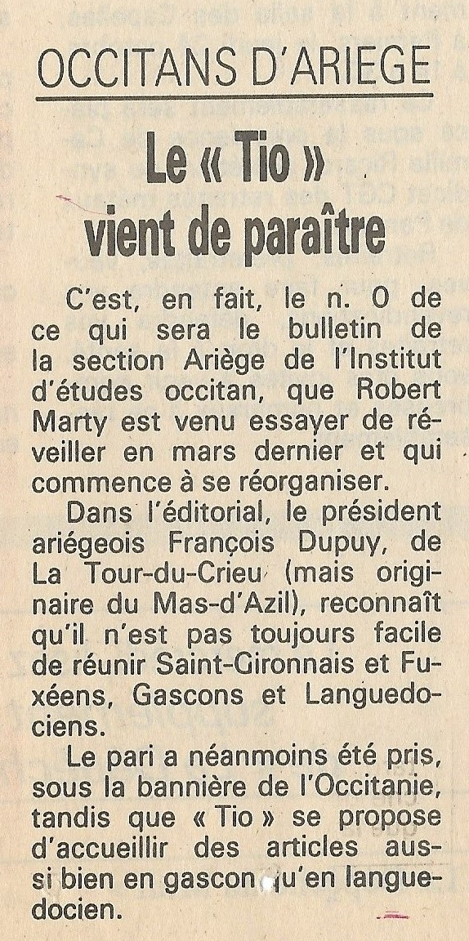
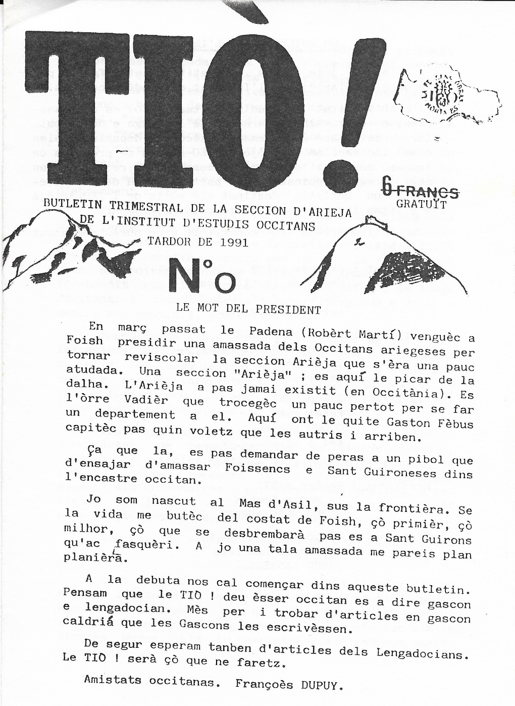

LAS PRIMIÈRAS PUBLICACIONS
Pendent las annadas 90, menèrem un trabalh d’edicions de libres de tota mena, mas tanben d’una revista pro presada:
Tiò, la revista que bolega!,
plan oblidada uèi. Faguèrem emissions de ràdios setmanièras qu’avián un brave resson, etc.
Mas arribèrem pas a aver un sosten del Conselh General de l’epòca, malurosament.

Slide 11
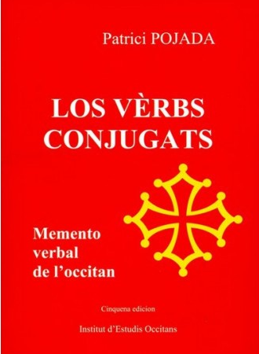
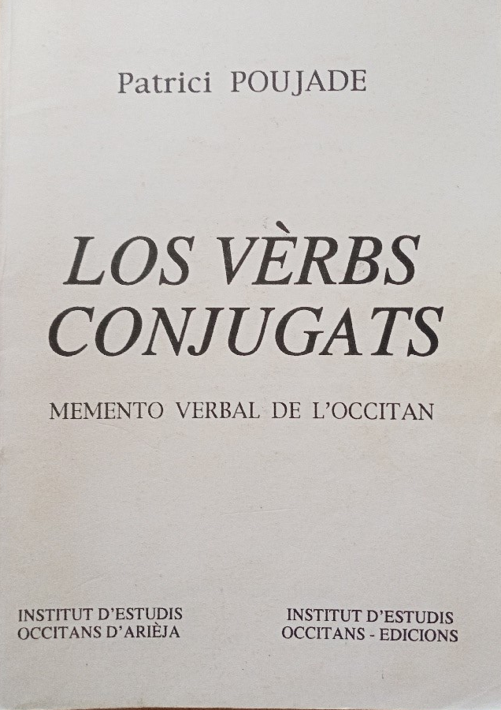
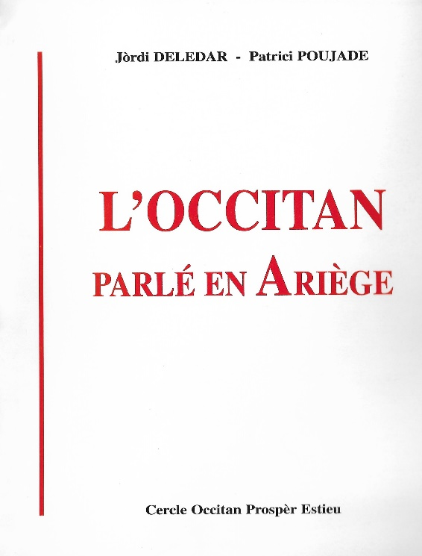
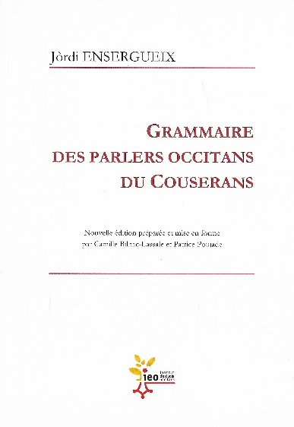
→6ena edicion→

Slide 12
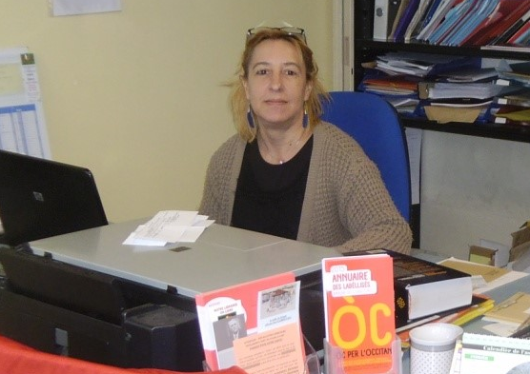
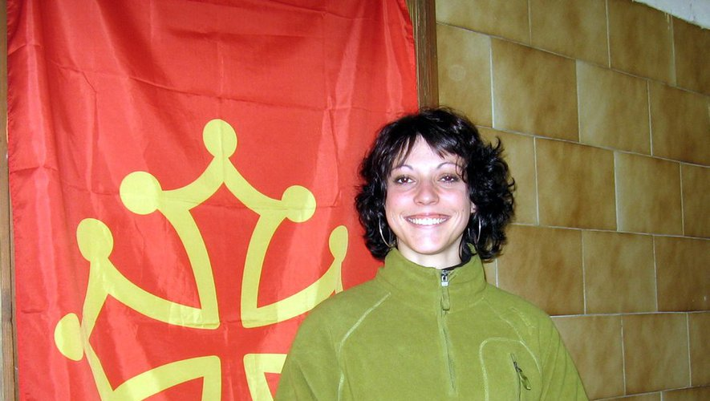
E puèi, en 1998, faguèrem una causida decisiva: creèrem un primièr emplec amb Elena Laffont que, al cap d’aqueles 22 ans, es aquí, tojorn fidèla e indispendabla. Las causas s’acceleravan. Nos calguèt un primièr local pròpri que foguèt l’Ostal occitan a Pàmias. La Letra mesadièra, jos l’impulsion de Miquèl Averós, president a l’epòca de l’IEO d’Arièja, comencèt de se publicar e se contunha uèi... En 2007, per metre en plaça corses d’occitan, creèrem un segon emplec e Camilha Bilhac nos rejunhèt. Ela tanpauc, sabiá pas ont arribava mas, al cap de gaireben, ara, 15 ans, es encara amb nosautres e, ela tanben, i jòga un ròtle màger.
1998: le primièr emplèc!
2007 CORSES D’OCCITAN
indispensabla
ELENA
2nd Emplèc: CAMILHA
Que dempuèi 15 ans jòga un ròtle màger!

Slide 13
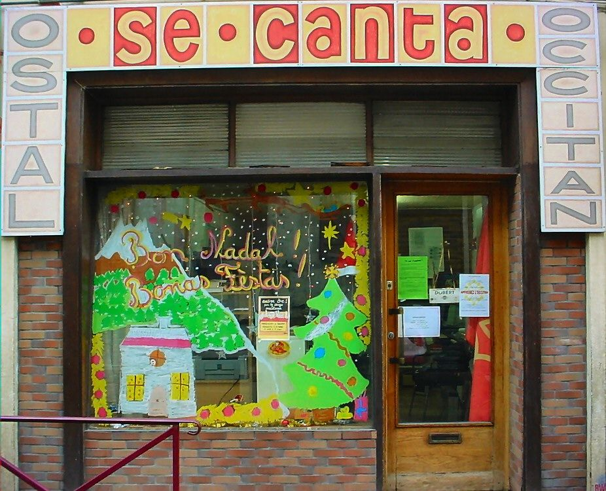
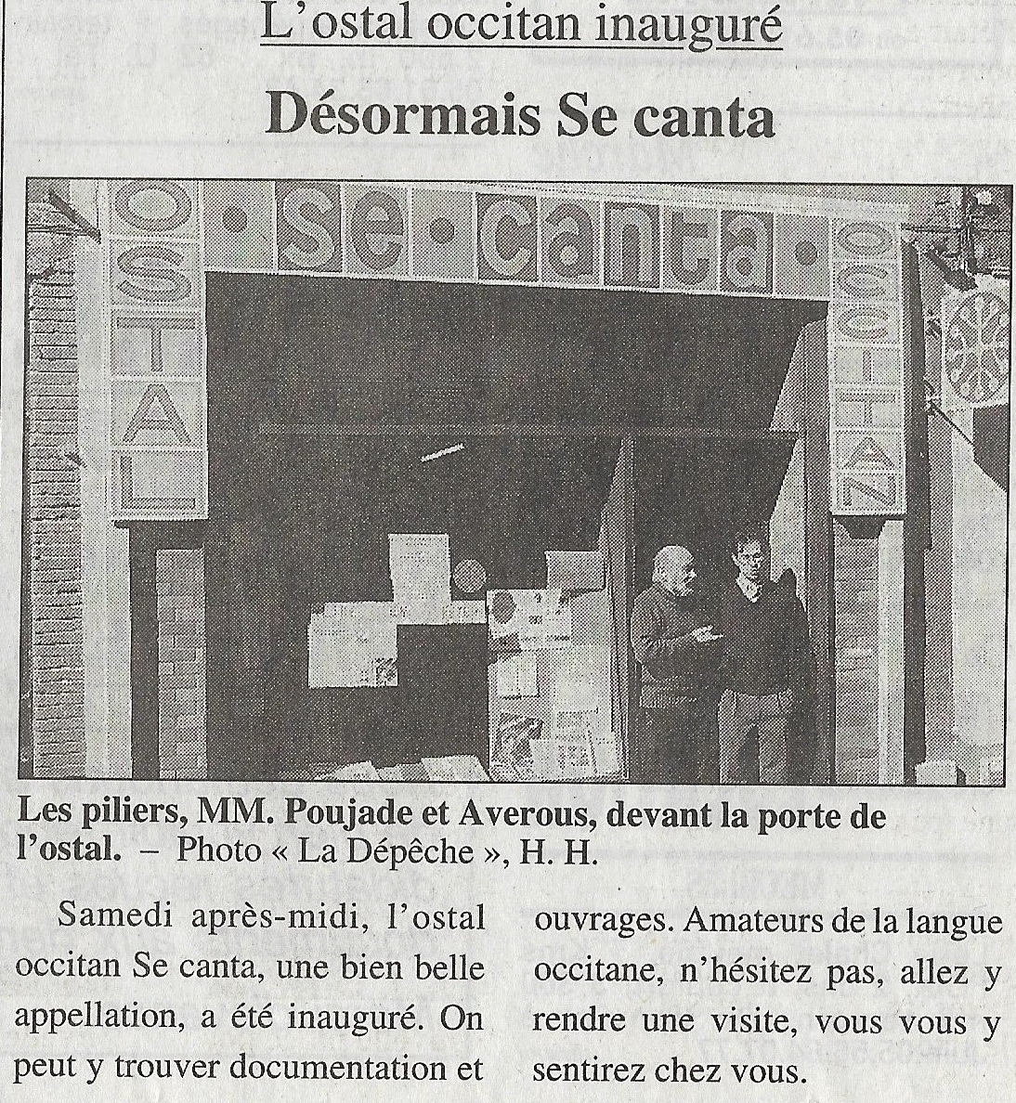
En trenta ans, passèrem d’un sèti social situat al Castèl de Lobièras que los sieus proprietaris èran membres de l’IEO,a divèrses endreits de Pàmias, per acabar a l’Espaci occitan de Pàmias que nos i installèrem en 2011, dètz ans a, autre anniversari que podèm festejar!
1999
14 de decembre de 1999

Slide 14
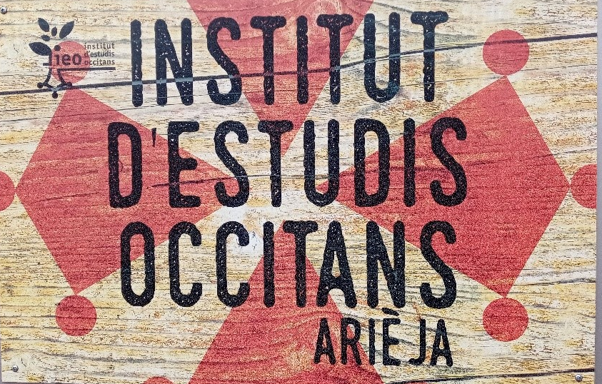
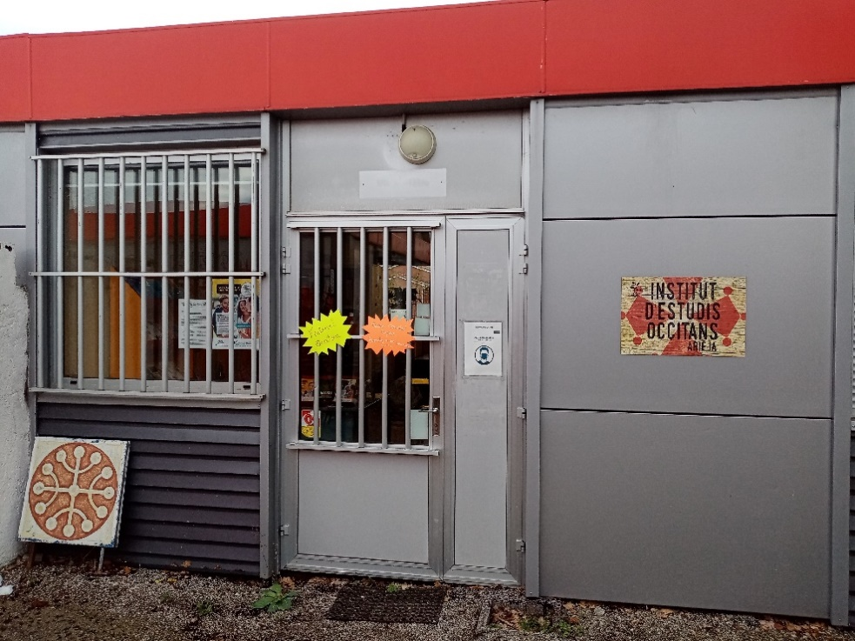


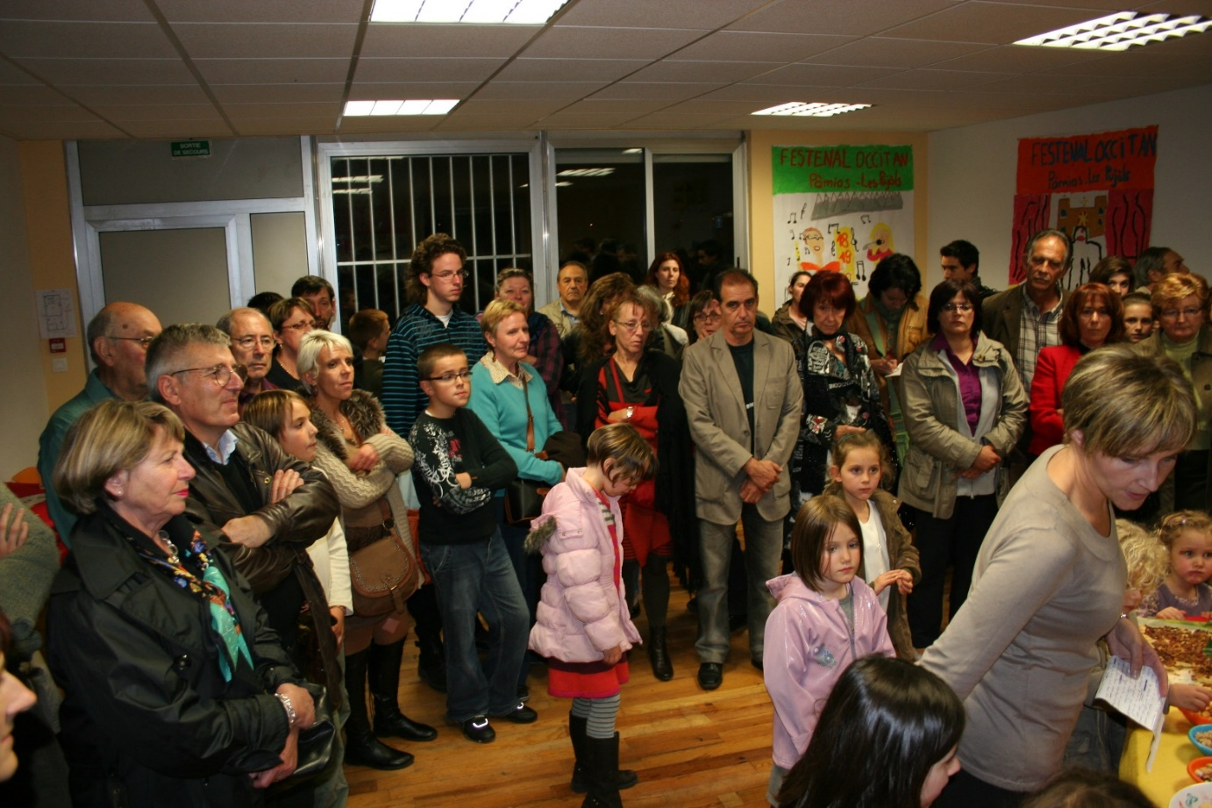
2011 ESPACI OCCITAN
IEO ARIÈJA
INAUGURACION

Slide 15
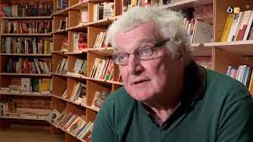

Miquèu Tayac
Quand reviscolèrem la seccion d’Arièja de l’IEO podiam segurament pas saber ont aniriam mas cresi que i aviá la volontat de bastir e d’o far, pas a pas, solidament. Las dificultats èran de cada jorn mas caliá avançar, aviam pas d’autra possibilitat.
Sapièrem aprofeitar lo vam novèl donat per la creacion d’una seccion regionala de l’IEO que, amb lo sieu president Miquèl Tayac, permetèt de menar accions novèlas mas tanben de l’IEO federal jos l’impulsion de David Grosclaude que ne foguèt president de 2001 a 2010. Nos’n brembarem tanben la granda amassada generala de l’IEO federal qu’organizèrem a Foish a la prima de 2007; foguèt un grand moment per nosautres.

Slide 16
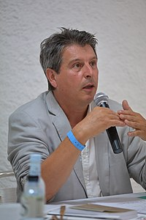
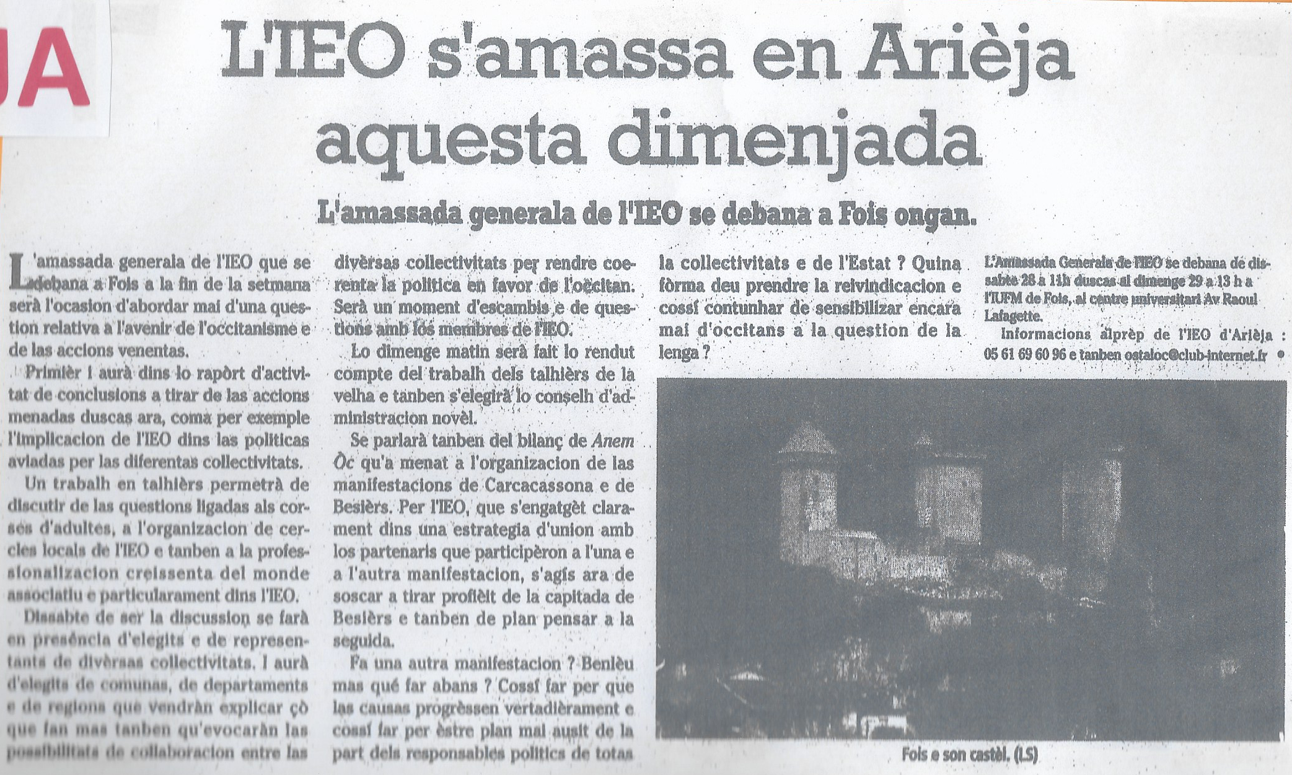
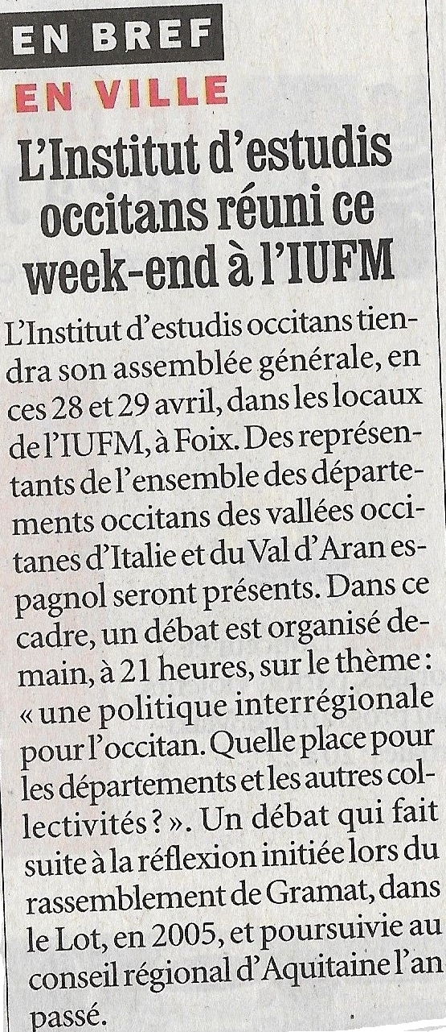
2007 AG IEO FEDEREAL A PÀMIAS
David Grosclaude

Slide 17
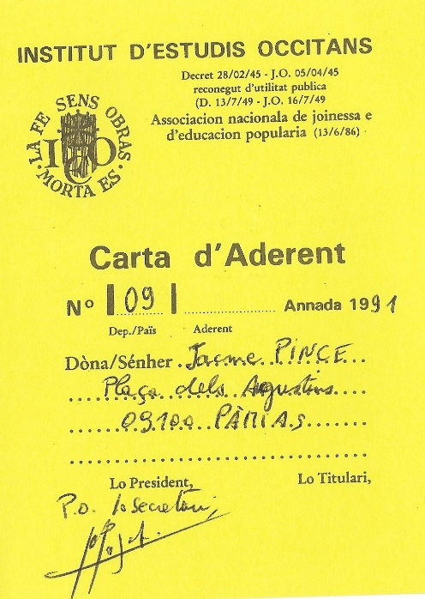
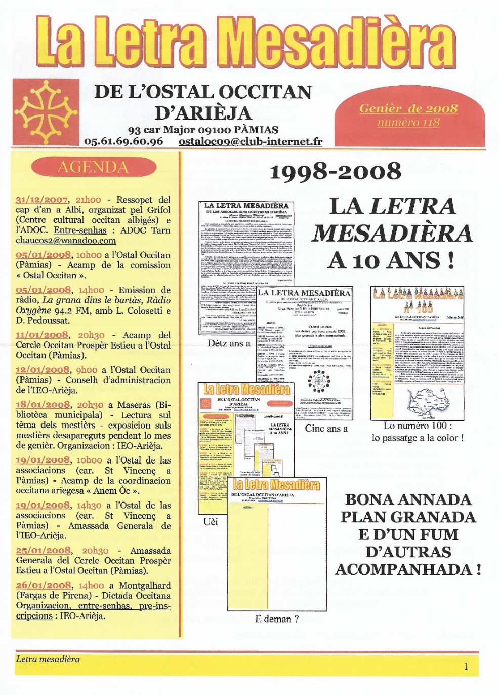
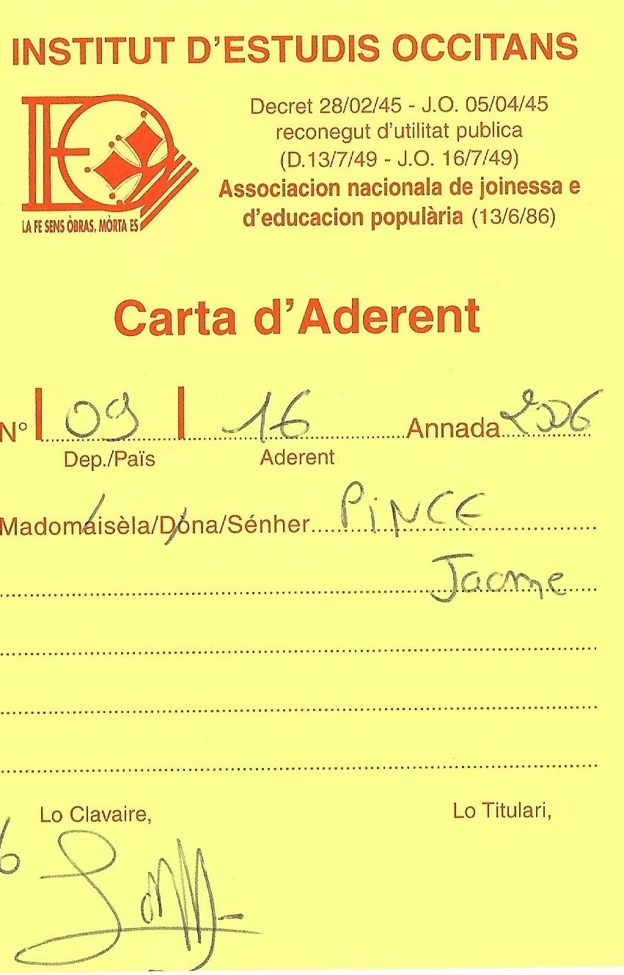
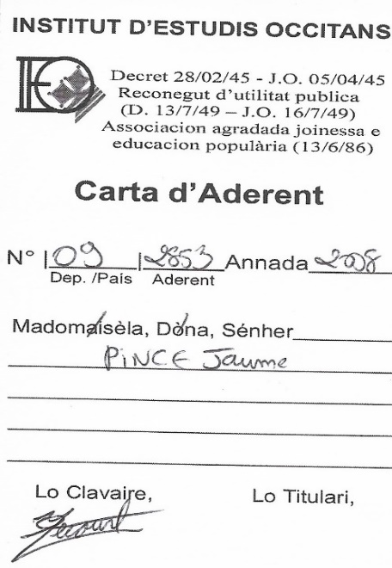
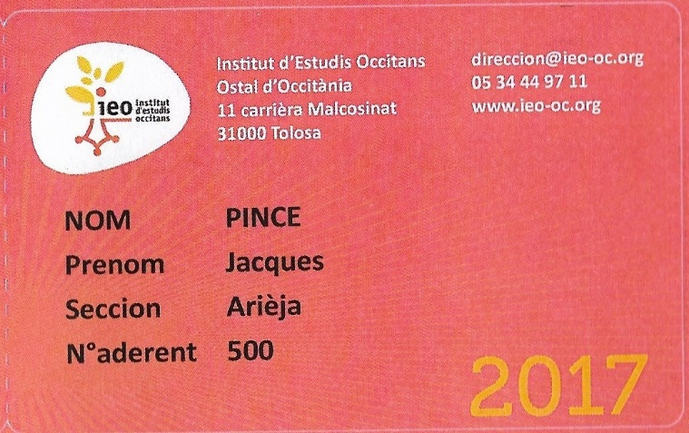
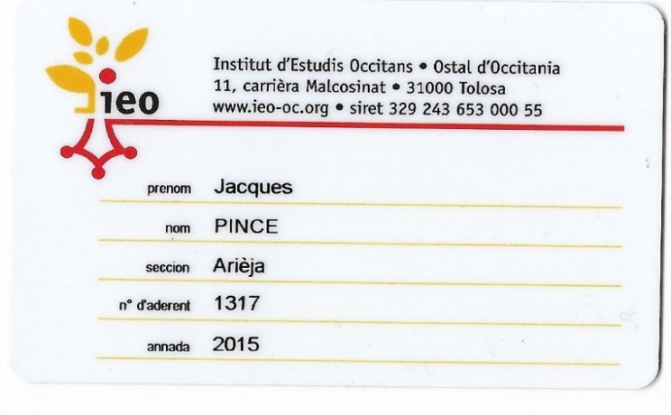
La carta d’aderent
Dempuèi 1998
→

Slide 18
CONTUNHAREM!
Dempuèi dètz ans, entre tot, las causas se son consolidadas, un chic de sang nòva apareis (amb una secretària jove), nos sèm adaptats a la situacion actuala en adoptant nòvas tecnologias, per exemple, mas, mentretant, es l’IEO federal qu’a conegut dificultats. Es d’esperar que, ara, un vam novèl arrape l’IEO federal e que l’IEO d’Arièja siá, coma o sapièt èsser pendent aqueles trenta darrèrs ans, present ont li pare d’èsser. Ieu, coma membre fondator de la seccion d’Arièja de l’IEO trenta ans, secretari puèi president pendent fòrça ans, planhi d’aver perdut tants companhs, sovent joves, tanplan plan joves (que me siá permés d’aver una pensada per Léa) mas m’emprèsi d’aver participat a aquela aventura, d’aver participat a la realizacion de tantas causas e me regaudissi d’aver conegut totas las personas que coneguèri. Enlòc mai, me pensi, auriái pogut rescontrar tantas personas interessantas e desinteressadas, e lor vòli rendre omenatge e las mercejar, a totas. Son e seràn lo nòstre onor e la nòstra dignitat. E, totes amassa, contunharem encara que sapiam pas çò que ganhem, encara que ganhem pas res levat la satisfaccion de far çò que nos cal far. Es lo nòstre camin, pas mai; pas mens, tanpauc.
Patrici Pojada

Slide 19





CERCLE de PÀMIAS
Passejada botanica

Slide 20



CERCLE DE COSERANS
CORSES
ESTAGIS DE CANT
CONFERÉNCIAS
MÒSTRAS
TAULIÈRS
VISITAS, PARLADISSAS…

Slide 21





CERCLE OCCITAN
DELS PAÏSES D’OLMÉS
E DE MIRAPEISH

Slide 22





CERCLE »Pèire Lagarda »
FOISH

Slide 23



TEATRE
Una secretària novèla e jove
Clamença Pojada
Una còla amb vam!
Alan Vidal

Slide 24




D’unes que son partits…
LEA
Odila e Gui Chauffour
Andrieu Pagés
E tant d’autres que ne gardarem la memòria…

Slide 25

IEO
LA FE SENS ÒBRAS MÒRTA ES!

